Slide 1
Uzņēmējdarbības teritoriju attīstīšanas pieredze pašvaldībās, virzoties uz klimata mērķu sasniegšanu
VARAM Valsts ilgtspējīgas attīstības plānošanas departaments

Slide 2
Saturs
Pašvaldību līdz 2025.gadam īstenotie ES fondu uzņēmējdarbības veicināšanas projekti
Progress ES fondu 2021.–2027. gada plānošanas perioda uzņēmējdarbības veicināšanas projektos
Taisnīgas pārkārtošanās fonda 6.1.1.8. pasākums «Pašvaldību un reģionu speciālistu prasmju paaugstināšana klimatneitrālas ekonomikas un sociālekonomisko seku saistībā ar klimata pārmaiņām mazināšanas jautājumos»

Slide 3
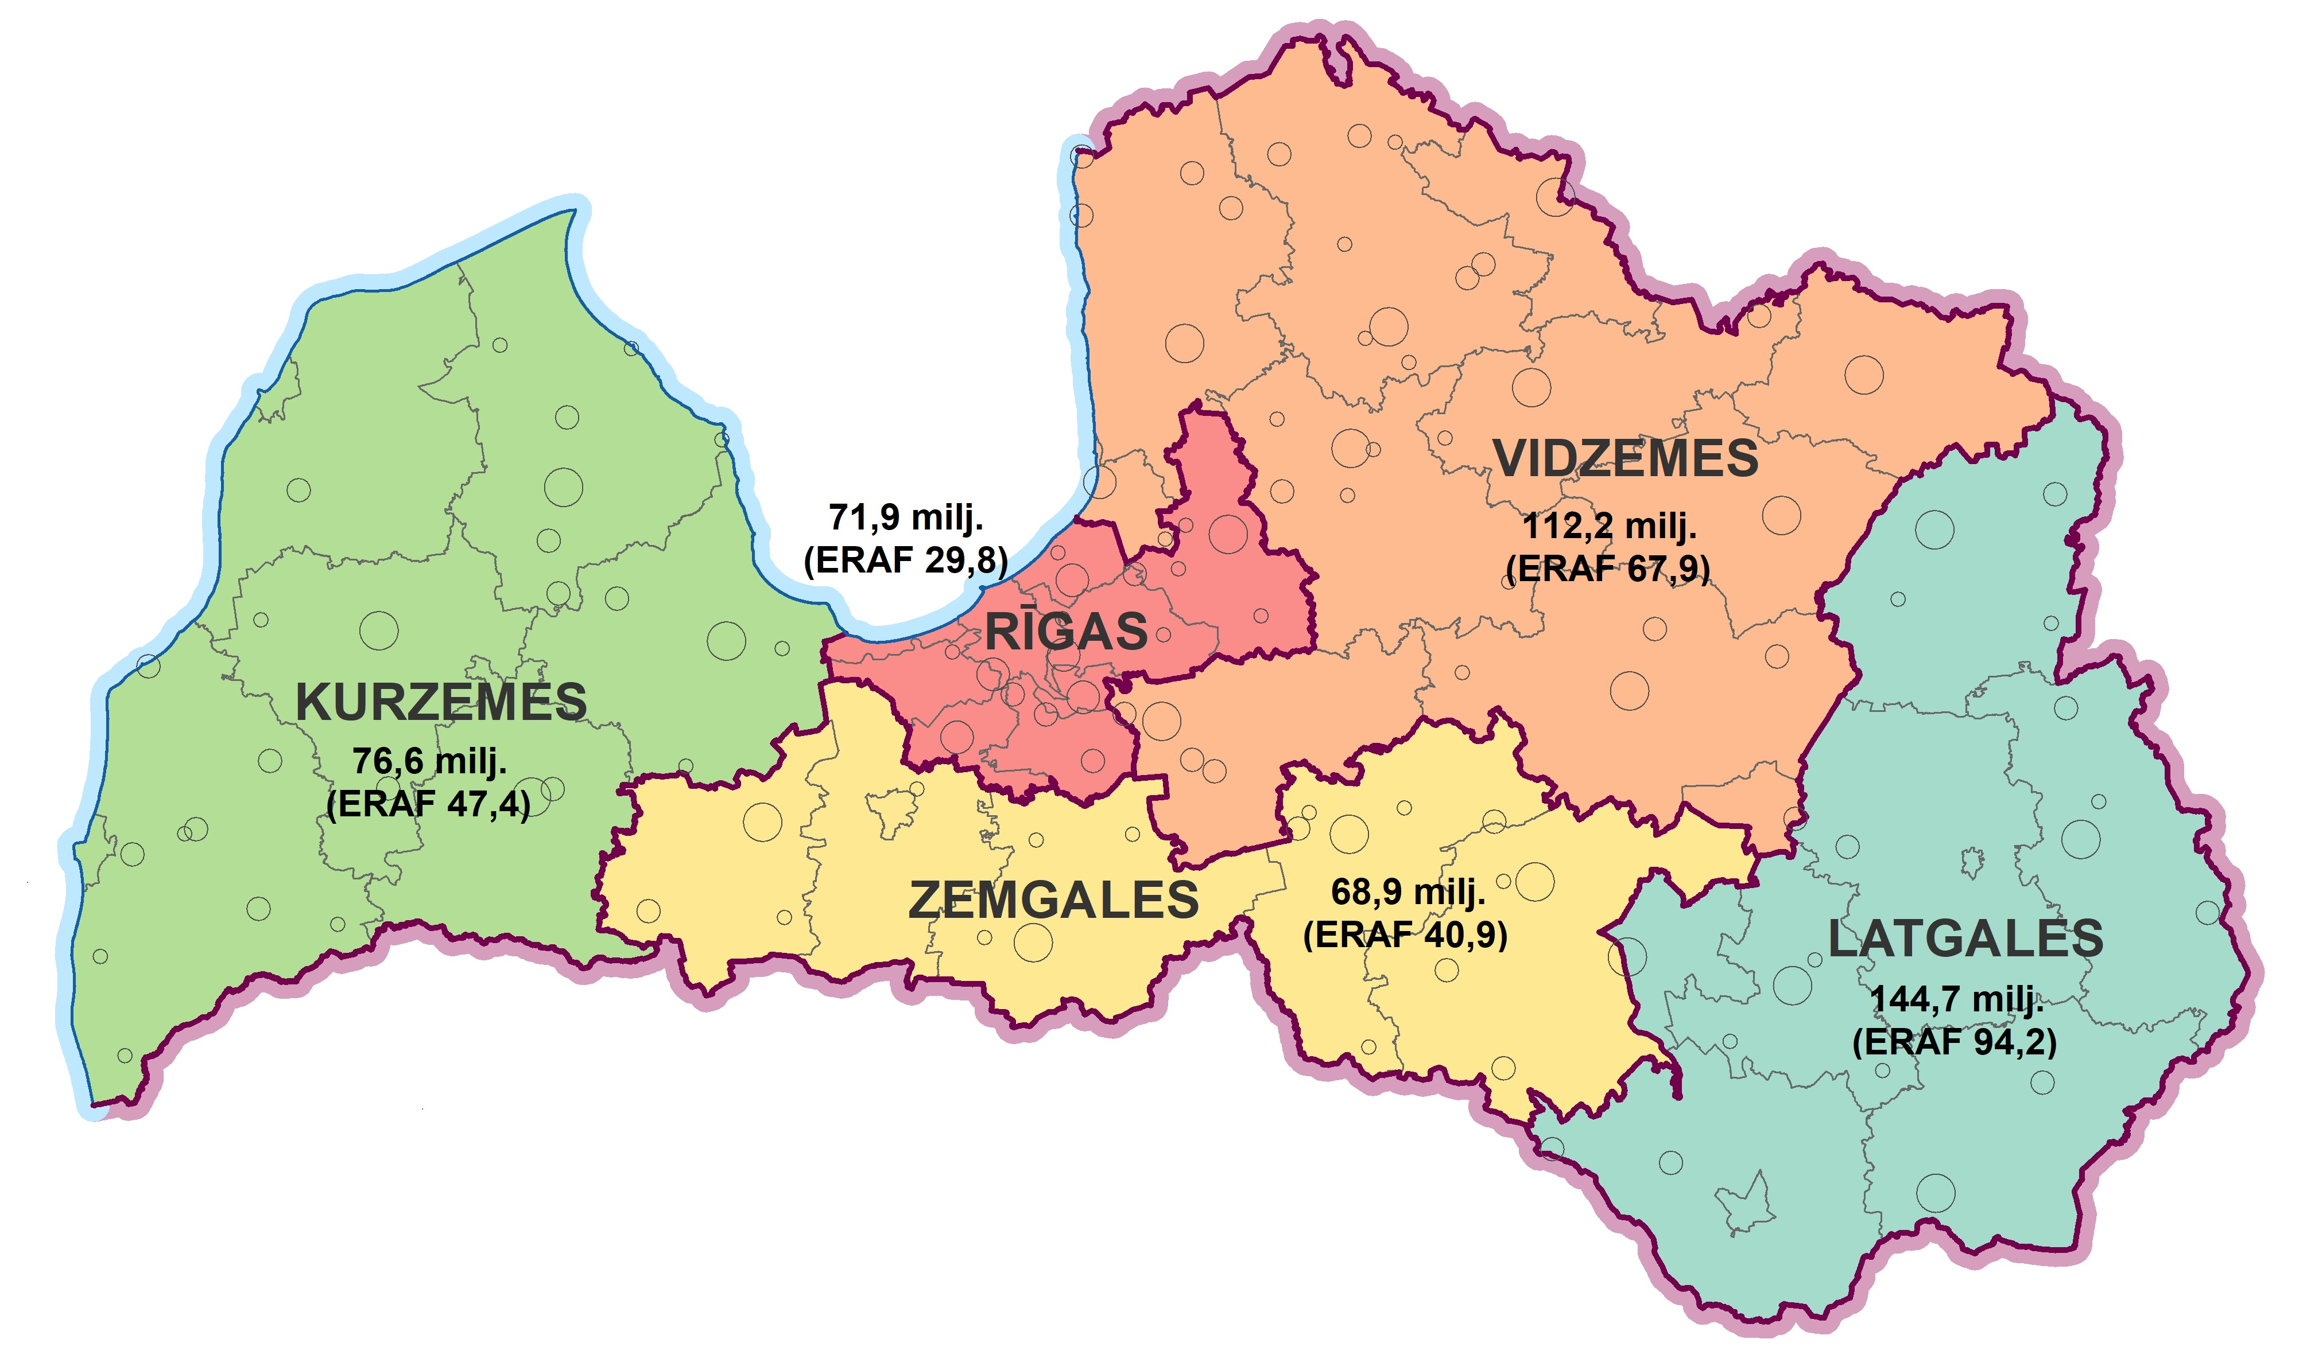
Pašvaldību īstenotie ES fondu uzņēmējdarbības veicināšanas projekti (2016.-2024.)
Kopā īstenoti 227 projekti, ieguldot 474,4 milj. eiro (ERAF 280,4 milj. eiro)

Slide 4
5.6.2. un 3.3.1. SAM projektos veikto darbību apkopojums (I)
1) Komersantiem nozīmīgu ceļu un ielu pārbūve vai to seguma atjaunošana 321,1 km garumā (197 projektos)
2) Jaunu komercdarbībai nepieciešamu ēku būvniecība un esošo ēku pārbūve (50 projektos):
Uzbūvētas 39 jaunas ēkas 131 993,2 m² platībā, t.sk. 2 jaunas ēkas bez precīzi norādītas platības
11 pārbūvētas ēkas 11 934,4 m² platībā, t.sk. 3 pārbūvētas ēkas bez precīzi norādītas platības
3) Industriālo, ražošanas teritoriju un cietā seguma laukumu izbūve 21,9 ha platībā (16 projektos)

Slide 5
5.6.2. un 3.3.1. SAM projektos veikto darbību apkopojums (II)
4) Izbūvētas jaunas un pārbūvētas esošās inženierkomunikācijas (117 projektos):
ūdensapgādes un kanalizācijas sistēmas 124,6 km garumā
siltumapgādes, elektroapgādes, gāzes apgādes sistēmas, vājstrāvas tīklu, kanalizācijas sūkņu staciju, notekūdeņu attīrīšanas staciju izbūve
5) Degradēto teritoriju labiekārtošana, sanācija, ēku demontāža, infrastruktūras izbūve, apzaļumošana 50,3 ha platībā (33 projektos)
6) Iegādāti 32 nekustamie īpašumi (21 projektā)
7) Izbūvēti publiski pieejami auto stāvlaukumi 6,5 ha platībā, izbūvētas 233 autostāvvietas (8 projektos)

Slide 6
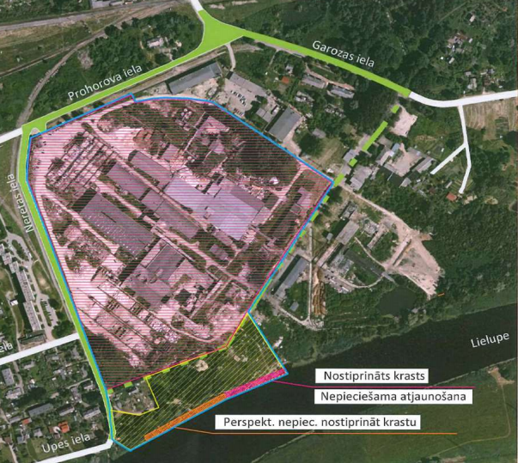
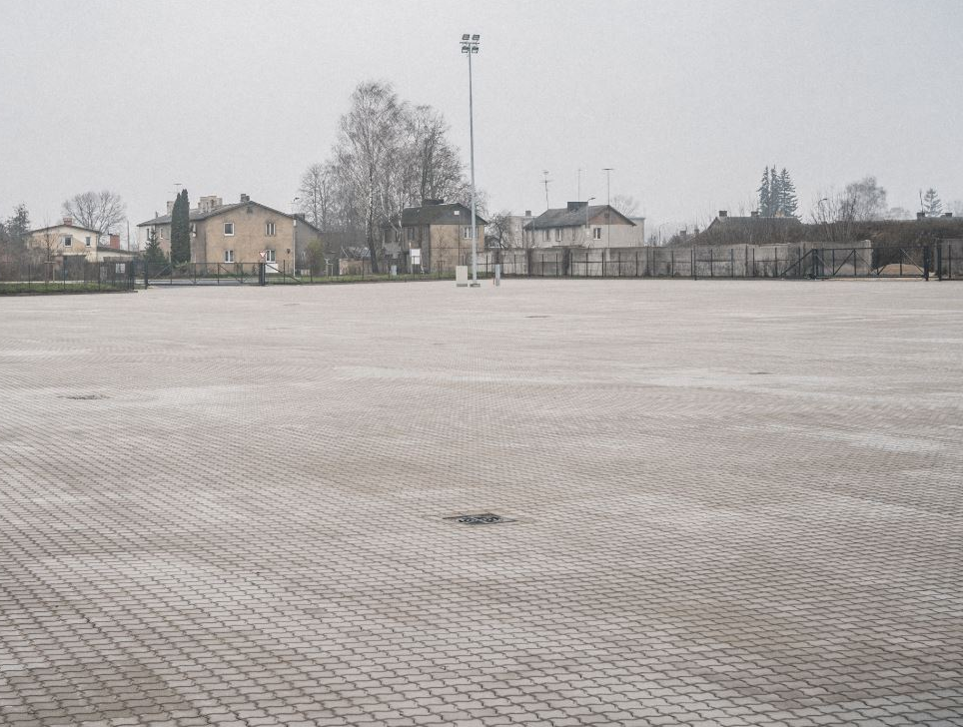
Lielupes industriālās teritorijas labiekārtošana Jelgavā
Kopējās izmaksas: 10,14 miljoni eiro
ERAF: 7,52 miljoni eiro
Projekta īstenotājs: Jelgavas valstspilsētas pašvaldība
Teritorijas potenciāla attīstīšanai veikta nepieciešamo industriālo pieslēgumu ierīkošana, Neretas ielas (540m) pārbūve, Prohorova ielas (1300m) pārbūve un Garozas ielas (1000m) posma pārbūve, t.sk. pārbūvējot inženiertehniskās komunikācijas, nostiprināts Lielupes krasts 135 metru garumā un izbūvēts 10 650 kvadrātmetru plašs cietā seguma laukums
Radītas vismaz 92 jaunas darbavietas
5.6.2.0/18/I/011

Slide 7
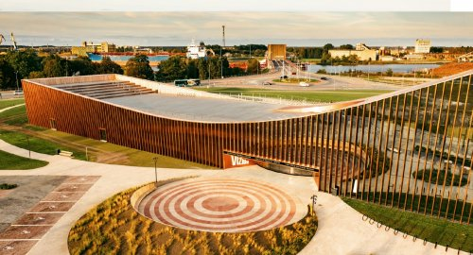
Zinātnes un inovāciju centra “VIZIUM” izveide Ventspilī
Kopējās izmaksas: 9,09 miljoni eiro
ERAF: 6,17 miljoni eiro
Projekta īstenotājs: Ventspils valstspilsētas pašvaldība
Uzbūvēta 6 stāvu zinātnes centra ēka, publiskais stāvlaukums un veikta teritorijas labiekārtošana. Tajā ir izveidotas universālas biroja telpas jauno uzņēmēju piesaistei un atbalstam. Videospēļu kontrolieru ražotājs SIA «Azeron» un citi komersanti ir radījuši 111 jaunas darbavietas
Ēka sasniegusi energoefektivitātes A+ klasi
5.6.2.0/19/I/003

Slide 8
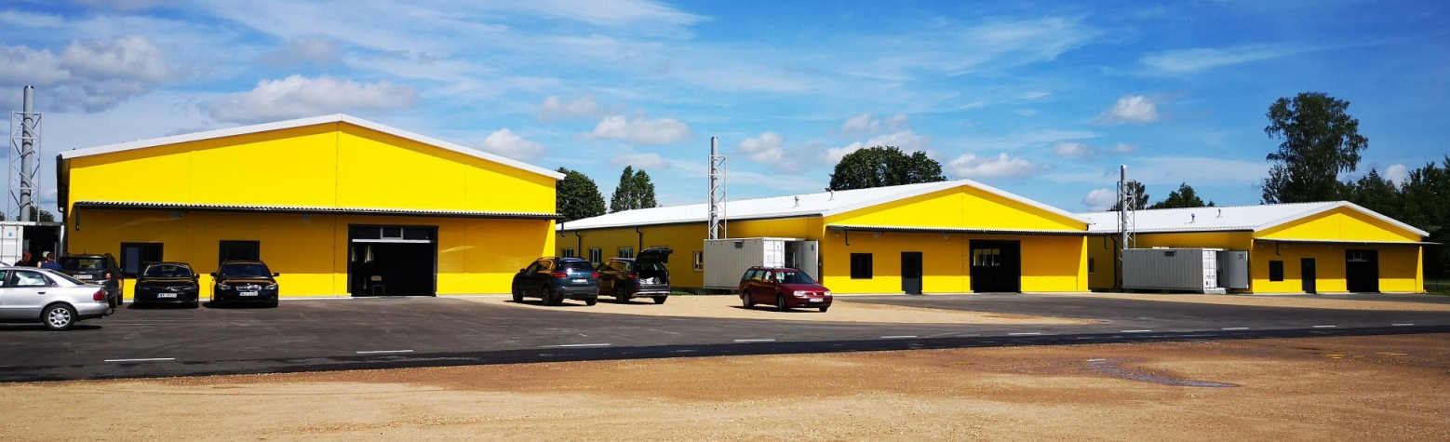
Ražošanas zonas izveidošana Krāslavā
Kopējās izmaksas: 1,90 miljoni eiro
ERAF: 1,44 miljoni eiro
Projekta īstenotājs: Krāslavas novada pašvaldība
Projekta ietvaros uzbūvētas 3 jaunas rūpnieciskās ražošanas ēkas (katra 682 m²) ar konteinera tipa apkures katlu katrai. Uzbūvēts jauns asfaltēts ielas posmu ar stāvlaukumu un inženiertīkliem
5.6.2.0/19/I/013

Slide 9
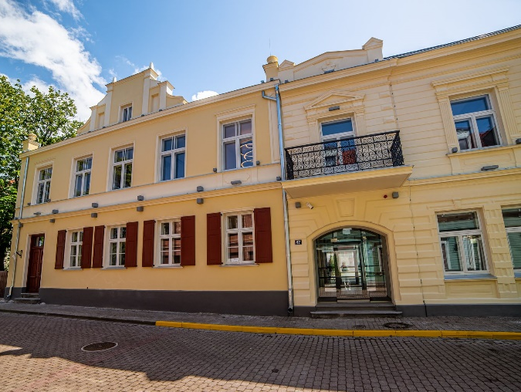
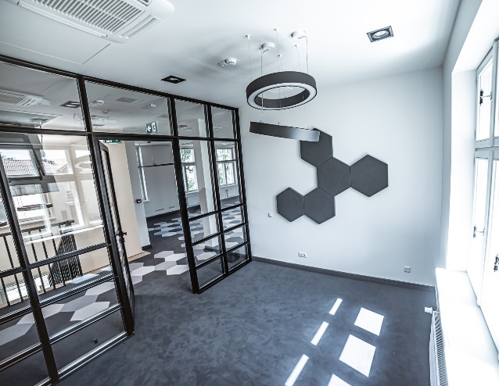
Infrastruktūras izveide komercdarbības attīstībai Pils ielā, Ventspilī
Kopējās izmaksas: 2,13 miljoni eiro
ERAF: 1,73 miljoni eiro
Projekta īstenotājs: Ventspils Komunālā pārvalde
Ventspils vēsturiskās apbūves teritorijā pārbūvētas divas avārijas stāvoklī esošas ēkas, kas ietver arī iekšējo un ārējo komunikāciju izbūvi un teritorijas labiekārtošanu. Ēkās izveidotas daudzfunkcionālas biroja telpas (831 m2) komersantiem.
Radītas 49 jaunas darbavietas
5.6.2.0/18/I/006

Slide 10
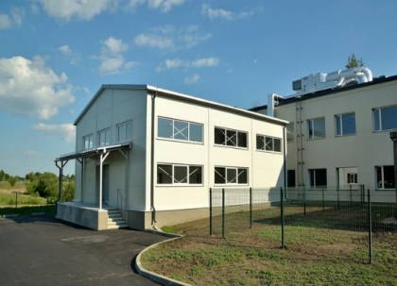
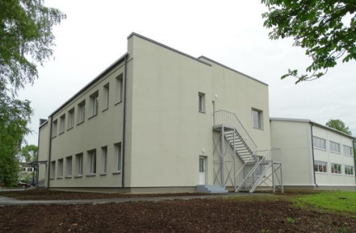
Vieglās rūpniecības ražotnes izveide Augšdaugavas novada Randenē
Kopējās izmaksas (novadā): 0,68 miljoni eiro
Projekta īstenotājs: Augšdaugavas novada pašvaldība
Veikta bijušās Randenes pamatskolas ēkas pārbūve, paredzot tajā izveidot vieglās rūpniecības ražotni. Ēkā ir izveidotas ražošanas, tehniskās un biroja telpas 652,70 m² platībā. Blakus ēkai uzbūvēts jauns noliktavas angārs 345 m² platībā, labiekārtota un nožogota teritorija, noasfaltētas stāvvietas, pārbūvētas elektrotīklu, siltumapgādes un ūdensapgādes inženierkomunikācijas
5.6.2.0/17/I/003

Slide 11
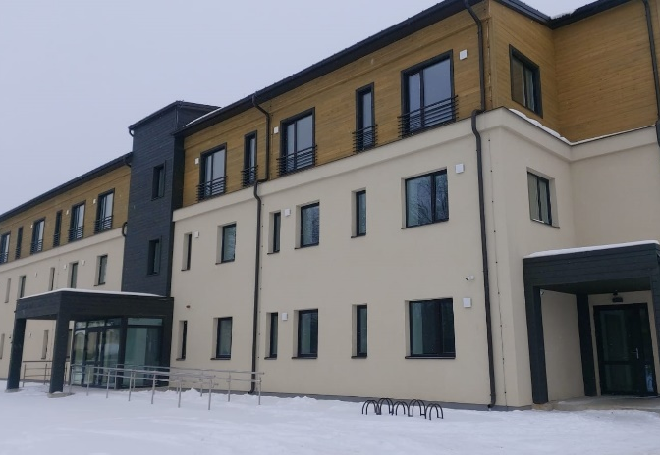
Pārbūvēta ēka Aizkraukles novada Pļaviņās
Kopējās izmaksas: 2,36 miljoni eiro
ERAF: 1,27 miljoni eiro
Projekta īstenotājs: Aizkraukles novada pašvaldība
Pārbūvēta ēka (1096 m²) Rīgas ielā 19 un rekonstruēta Rīgas iela 1.945 km garumā. Ņemot vērā paredzēto telpu apjomu un izvietojumu, ēkā tika uzbūvēts vēl viens stāvs. Tāpat projekta ietvaros labiekārtota ēkas apkārtne un stāvlaukums
3.3.1.0/16/I/011

Slide 12

Uzņēmējdarbības vides attīstība 2021.–2027. gada periodā
265,34
milj. EUR
Projektu īstenošanas rezultātā tiks:
Piesaistītas komersantu nefinanšuinvestīcijas vismaz 207,3 milj. eiro apmērā
Radītas vismaz 2959 jaunas darba vietas
Nodrošināts darba algu fonda pieaugums vismaz 66,56 milj. eiro apmērā
134,23 milj.
15,53 milj.
5.1.1.1.
Infrastruktūra uzņēmējdarbībasatbalstam
67,12 milj.
63,97 milj.
5.1.1.4.
Viedās pašvaldības
3.1.1.3.i.
Investīcijas uzņēmējdarbības publiskajā infrastruktūrā industriālo parku un teritoriju attīstīšanai reģionos
6.1.1.3. (1.kārta)
Atbalsts uzņēmējdarbībai nepieciešamās publiskās infrastruktūras attīstībai, veicinot pāreju uz klimatneitrālu ekonomiku

Slide 13
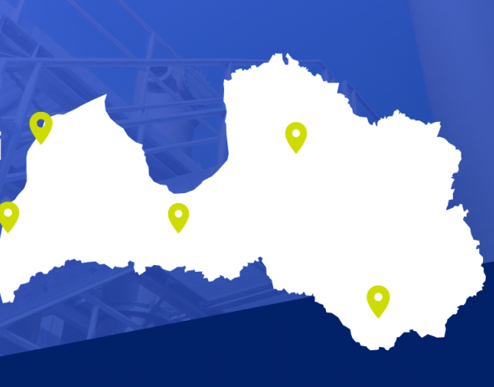
AF 3.1.1.3.i. “Investīcijas uzņēmējdarbības publiskajā infrastruktūrā industriālo parku un teritoriju attīstīšanai reģionos”
Piecās pašvaldībās kopš 2024.gada sākuma tiek attīstīti nacionālas nozīmes industriālie parki, piesaistot AF finansējumu 67 miljonu eiro apmērā:
Liepājas speciālās ekonomiskās zonas pārvaldes projekts publisko ielu infrastruktūrai “Liepājas industriālā parka teritorijas attīstība 1.kārta”, AF finansējums – 10 miljoni eiro
Daugavpils valstspilsētas pašvaldības projekts publiskās infrastruktūras izbūvei un ražošanas ēkas celtniecībai “Austrumlatvijas viedo tehnoloģiju un pētniecības centra (ALTOP) Industriālā parka izveide”, AF finansējums - 17,13 miljoni eiro
Valmieras novada pašvaldības projekts industriālo laukumu, publisko stāvlaukumu, pievadceļa, dzelzceļa pievadceļa un iekšējā dzelzceļa tīkla infrastruktūrai “Valmieras Industriālā parka attīstība”, AF finansējums – 20 miljoni eiro
Jelgavas valstspilsētas pašvaldības iestādes “Centrālā pārvalde” projekts publisko ielu infrastrutūrai “Zemgales industriālā parka attīstība, I kārta”, AF finansējums – 20 miljoni eiro

Slide 14
Kohēzijas politikas programmas SAM 5.1.1.1. “Infrastruktūra uzņēmējdarbības atbalstam”
Mērķis: palielināt privāto investīciju apjomu pilsētu funkcionālajās teritorijās, veicot komersantu vajadzībās balstītus ieguldījumus komercdarbības attīstībai atbilstoši pašvaldību attīstības programmām
Finansējums: 134,23 milj. eiro (ERAF). Viena projekta finansējums no 200 000 (kopējais attiecināmais fin.) līdz 5 000 000 eiro (ERAF)). ERAF atbalsts līdz 85%
Atbalstāmās darbības: komercdarbības mērķiem paredzēto ēku un to infrastruktūras attīstīšana, teritorijas labiekārtošana, industriālo pieslēgumu ierīkošana, pievedceļu infrastruktūras attīstīšana
Ieviešanas progress līdz 01.09.2025: CFLA iesniegts 61 projektu iesniegums par 86,86 miljoniem eiro (ERAF), t.sk. noslēgti 48 līgumi par projektu īstenošanu, ar ERAF finansējumu 62 731 574 EUR apmērā un pabeigts 1 projekts ar ERAF finansējumu 136 987 eiro
Turpmāk plānotais: no 2025.gada IV.ceturkšņa līdz 2026.gada II.ceturksnim plānota 3.kārtas projektu iesniegumu atlase – atklāta projektu atlase, konkurss starp visām pašvaldībām. Pieejamais finansējums 50,45 milj. eiro

Slide 15
TPF 6.1.1.3. “Atbalsts uzņēmējdarbībai nepieciešamās publiskās infrastruktūras attīstībai, veicinot pāreju uz klimatneitrālu ekonomiku”
Mērķis: attīstīt uzņēmējdarbības publisko infrastruktūru, mazinot negatīvas sociālekonomiskās sekas pārejas uz klimatneitrālu ekonomiku visvairāk skartajos reģionos
Finansējums: 63,97 milj. eiro. Viena projekta finansējums no 200 000 (kopējais attiecināmais finansējums) līdz 5 000 000 eiro (TPF). TPF atbalsts līdz 85%
Atbalstāmās darbības: komercdarbības mērķiem paredzēto ēku un to infrastruktūras attīstīšana, teritorijas labiekārtošana, industriālo pieslēgumu ierīkošana, pievedceļu infrastruktūras attīstīšana
Ieviešanas progress līdz 01.09.2025: CFLA iesniegti 22 projektu iesniegumi par 42,9 miljoniem eiro (TPF), t.sk. noslēgti līgumi par 17 projektu projektu ieviešanu par 31 787 198 eiro (TPF) un pabeigti 2 projekti ar TPF finansējumu 4 830 898 eiro
Turpmāk plānotais: no 2025.gada IV.ceturkšņa līdz 2026.gada II.ceturksnim plānota 2.kārtas projektu iesniegumu atlase – atklāta projektu atlase, konkurss starp pašvaldībām. Pieejamais finansējums 21,60 milj. eiro.

Slide 16
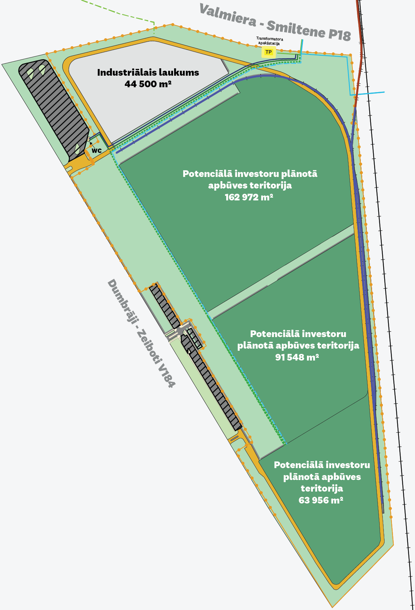
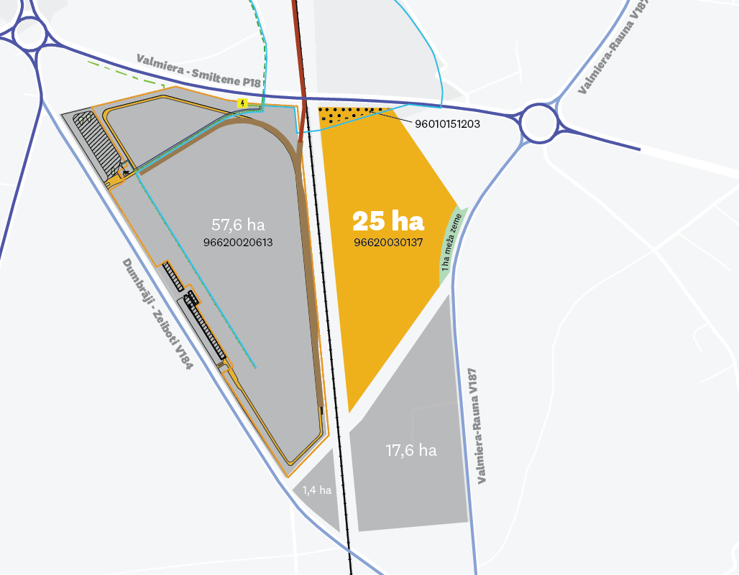
Valmieras industriālā parka attīstība
Kopējās izmaksas: 24,22 miljoni eiro
AF: 20,00 miljoni eiro
Projekta īstenotājs: Valmieras novada pašvaldība
Projekta ietvaros 57,55 ha teritorijā izbūvēts: iekšējā dzelzceļa savienojums 3,1 km garumā (ar pieslēgumu publiskajam dzelzceļam), betona loģistikas laukums (44 600 m²), noplanēts zemes laukums (368 000 m²) turpmākai apbūvei, izbūvētas inženierkomunikācijas (ūdensapgāde, sadzīves kanalizācija, lietus ūdens kanalizācija), elektroenerģija 15 MW apmērā (ar jaudas ģenerācijas apjomu 9,8 MW), apgaismoti stāvlaukumi ilglaicīgai novietošanai (15 000 m²) un stāvlaukums (10 000 m²)
3.1.1.i.0/1/23/A/CFLA/008

Slide 17
Madonas zaļā industriālā parka attīstība
Kopējās izmaksas: 5,26 miljoni eiro
TPF: 3,00 miljoni eiro
Projekta īstenotājs: Madonas novada pašvaldība
Projekta ietvaros plānots revitalizēt degradētu rūpniecības apbūves teritoriju Saules ielā 71, Madonā. Īpašumā paredzēts izbūvēt 3 jaunas angāra tipa ražošanas ēkas (1065 m² , 1065 m² un 1094 m²) un labiekārtot tām pieguļošās teritorijas.
Visiem angāriem un teritorijai tiks nodrošināta atbilstība vairākiem pielāgošanās klimata pārmaiņām aspektiem, piemēram, projektā paredzēta kontrolēta lietus ūdens notece, kur lietus ūdeņus paredzēts novadīt uz ūdens attīrīšanas iekārtam, un pēc attīrīšanas pārsūknēt uz susinātājgrāvi. Ēkās paredzētas vairākas siltumapgādes sistēmas, viena no tām siltumsūknis gaiss-ūdens
6.1.1.3/1/24/A/008

Slide 18
TPF 6.1.1.8. pasākums «Pašvaldību un reģionu speciālistu prasmju paaugstināšana klimatneitrālas ekonomikas un sociālekonomisko seku saistībā ar klimata pārmaiņām mazināšanas jautājumos»

Slide 19

ES kohēzijas politikas programmas 2021.–2027.g. prioritārā virziena „Taisnīgas pārkārtošanās fonda investīcijas”
6.1.1.8. pasākums «Pašvaldību un reģionu speciālistu prasmju paaugstināšana klimatneitrālas ekonomikas un sociālekonomisko seku saistībā ar klimata pārmaiņām mazināšanas jautājumos»
Mērķis:
Paaugstināt reģionu un pašvaldību speciālistu prasmes, lai nodrošinātu virzību uz klimatneitrālu ekonomiku un mazinātu riskus saistībā ar klimata pārmaiņām visvairāk skartajos reģionos, veicinot sociālekonomisko seku mazināšanu
Sasniedzamie rādītāji:
Iznākuma rādītājs – īstenotas 4 reģionāla mēroga mācību programmas (pasākumu kopums) reģionu un pašvaldību speciālistu kvalifikācijas paaugstināšanai
Rezultāta rādītājs – pilnveidotas zināšanas un prasmes vismaz 190 speciālistiem no pašvaldībām un reģioniem
Kopējais pieejamais finansējums ir 1 684 987 euro
Īstenošanas laiks –līdz 2027.gada 31.maijam*
Notes:
Projekta mērķis ir sniegt atbalstu pašvaldību un reģionu speciālistu prasmju paaugstināšanā, lai nodrošinātu virzību uz klimatneitrālu ekonomiku un mazinātu riskus saistībā ar klimata pārmaiņām visvairāk skartajos reģionos, veicinot sociālekonomisko seku mazināšanu.
Sniedzot atbalstu pašvaldību un reģionu speciālistu zināšanu un prasmju pilnveidošanai klimatneitrālas ekonomikas jautājumos, tiks radīti labvēlīgi priekšnosacījumi efektīvākai un koordinētākai nozaru transformācijai uz klimatneitrāliem risinājumiem, kas ir saskaņā ar reģionu un pašvaldību attīstības programmās noteikto teritorijas attīstības perspektīvu.
Kopējais pieejamais finansējums ir 1 684 987 euro, t.sk.:
Taisnīgas pārkārtošanās fonda finansējums 1 432 238 euro
Valsts budžeta līdzfinansējums 252 749 euro;
no tā:
VARAM: 606 595 euro
Katram plānošanas reģionam: 269 598 euro

Slide 20
Projektā plānoto darbību tematiskais tvērums un aktuālais statuss (1)
VARAM: Projekta vadošais partneris / Finansējuma saņēmējs
Pašvaldību un plānošanas reģionu speciālistu zināšanu un prasmju celšanas pasākumu kopums plānošanas reģionu identificēto tēmu horizontālajos jautājumos:
Piemēram, par klimata ietekmes mērīšanu un novērtēšanu, sekmējot prasmes atbilstoša kartogrāfiskā materiāla sagatavošanai; dažādu modelēšanas rīku izmantošanu; zaļā publiskā iepirkuma organizēšanu; mākslīgā intelekta rīku izmantošanu u.c.;
Projekta atklāšanas konferences organizēšana indikatīvi š.g. 9.oktobrī Rīgā;
Veikts reģionālās politikas klimata mērķu sasniegšanai novērtējums
KPR: Atjaunojamie energoresursi, to pārvaldība un energokopienu veidošana
09.06.2025. noslēgts līgums ar SIA KPMG Baltics par KPR pašvaldību speciālistu zināšanu izvērtējuma un ieteikumu izstrādi mācību programmas īstenošanai;
Izvērtējumu plānots pabeigt līdz š.g. septembra vidum

Slide 21
Projektā plānoto darbību tematiskais tvērums un aktuālais statuss (2)
LPR: Atjaunojamo energoresursu pielietojums komunālo pakalpojumu nodrošināšanā
20.06.2025. noslēgts līgums ar SIA Sustinere Latvija par LPR pašvaldību speciālistu zināšanu un prasmju izvērtējumu un mācību programmas satura izstrādi;
Izvērtējumu plānots pabeigt līdz š.g.19.oktobrim;
No š.g. 24.-27.augustam norisinājās pieredzes apmaiņas brauciens uz Dāniju
VPR: Infrastruktūras un būvniecības risinājumi klimata mērķu sasniegšanā
Norit piedāvājumu izvērtēšana iepirkumam par izvērtējuma un mācību programmas ieteikumu izstrādi;
Provizoriskais izvērtējuma izstrādes termiņš: š.g. novembra beigas/decembra sākums
ZPR: Aprites ekonomika un uzņēmējdarbības sekmēšana pašvaldībās klimata mērķu sasniegšanai
Izsludināts atkārtots iepirkums pašvaldību speciālistu zināšanu un prasmju izvērtējumam, ņemot vērā, ka iepriekšējās iepirkuma procedūras noslēdzās bez rezultāta

Slide 22





Paldies!

